Slide 1

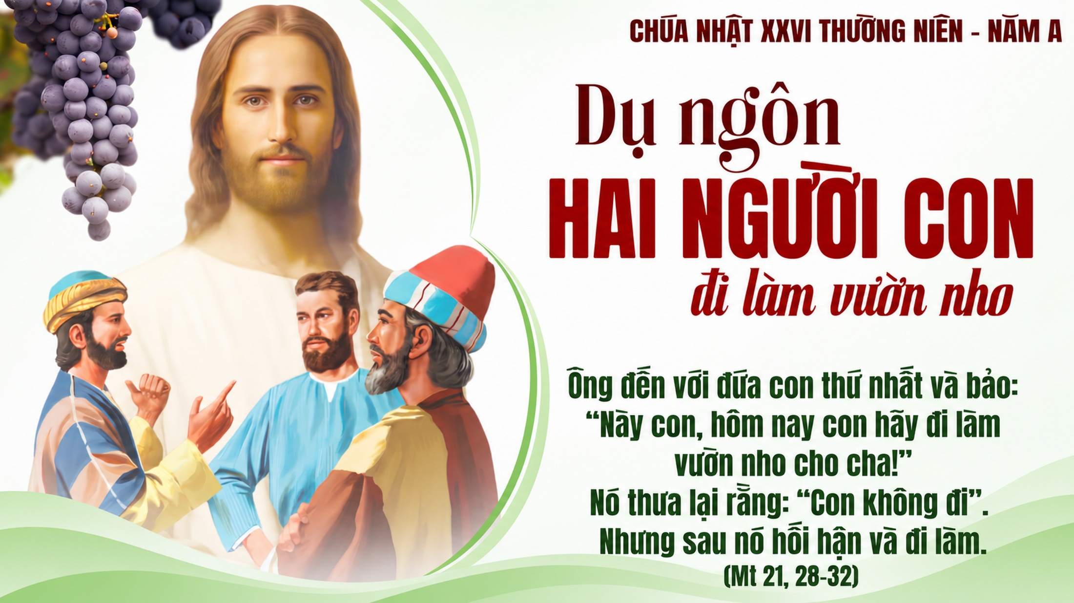

Slide 2
Ca Nhập Lễ
QUYỀN NĂNG CHÚA
Martino

Slide 3
Đk: Quyền năng Chúa ta ca vang khắp nơi, để thế giới tin yêu một Thiên Chúa. Kỳ công Chúa ta loan cho thế gian, để thế giới vang danh một Chúa Trời.

Slide 4
Tk1: Ta ca chúc danh Ngài, vang lên bài ca mới; ca lên hỡi địa cầu, ca lên ngợi khen Chúa.

Slide 5
Đk: Lạy Chúa nguồn ánh sáng soi đường, đoàn chúng con tiến về Nhà Cha. Lạy Chúa nguồn sức sống, nguồn hạnh phúc. Đoàn chúng con tiến về Nhà Cha, tiến về Nhà Cha.

Slide 6
Tk2: Danh Thiên Chúa cao vời, tôn vinh Người mãi mãi; Người vượt xa chư thần, đáng suy phục tôn kính.

Slide 7
Đk: Lạy Chúa nguồn ánh sáng soi đường, đoàn chúng con tiến về Nhà Cha. Lạy Chúa nguồn sức sống, nguồn hạnh phúc. Đoàn chúng con tiến về Nhà Cha, tiến về Nhà Cha.

Slide 8
Tk3: Dâng lên Chúa uy quyền, vinh quang hợp danh Chúa; quang huy với uy quyền trong cung điện Thiên Chúa.

Slide 9
Đk: Quyền năng Chúa ta ca vang khắp nơi, để thế giới tin yêu một Thiên Chúa. Kỳ công Chúa ta loan cho thế gian, để thế giới vang danh một Chúa Trời.

Slide 10
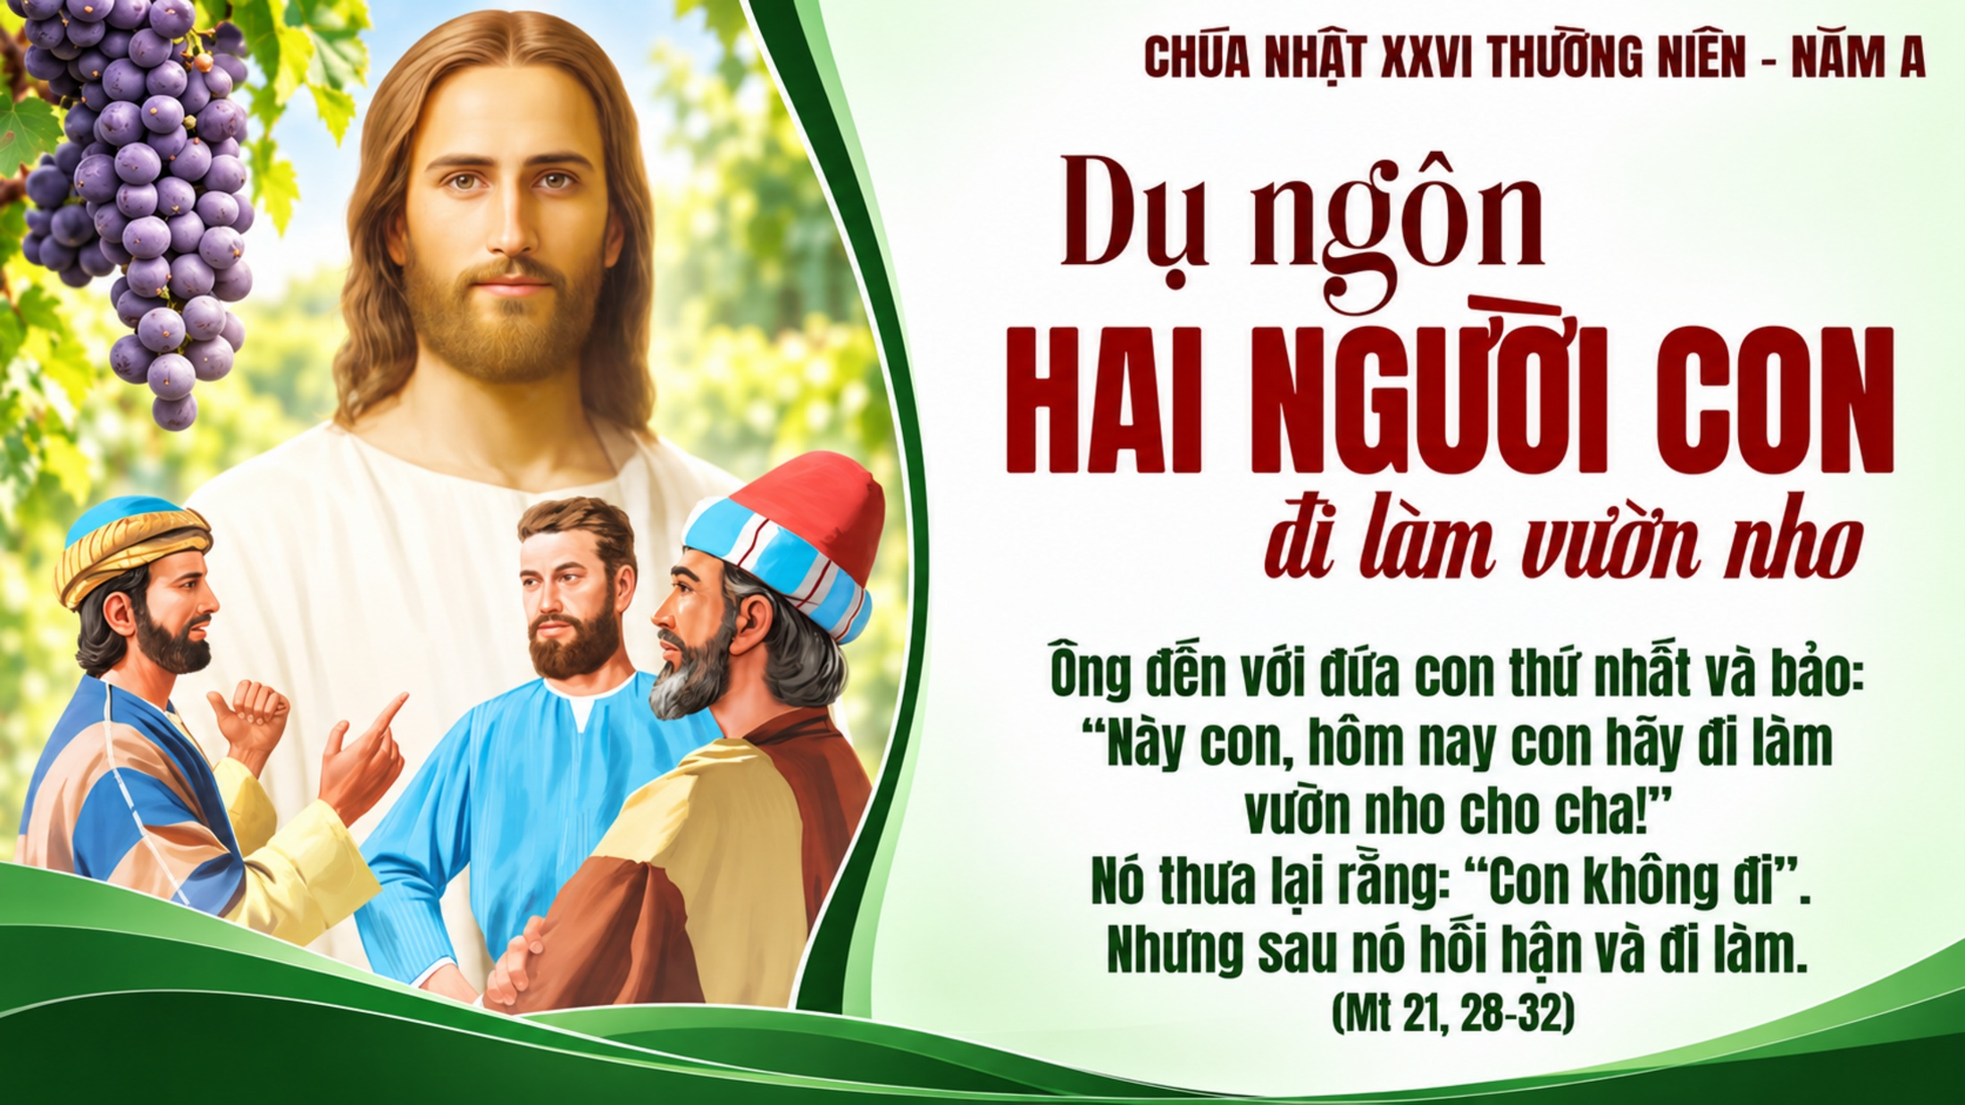

Slide 11
KINH VINH DANH
Ca Lên Đi 2

Slide 12
Chủ tế: Vinh danh Thiên Chúa trên các tầng trời.
Cộng đoàn: Và bình an dưới thế, bình an dưới thế cho người thiện tâm.

Slide 13
Chúng con ca ngợi Chúa.
Chúng con chúc tụng Chúa.
Chúng con thờ lạy Chúa.
Chúng con tôn vinh Chúa.

Slide 14
Chúng con cảm tạ Chúa vì vinh quang cao cả Chúa.
Lạy Chúa là Thiên Chúa, là Vua trên trời, là Chúa Cha toàn năng.

Slide 15
Lạy Con Một Thiên Chúa Chúa Giê-su Ki-tô.
Lạy Chúa là Thiên Chúa, là Chiên Thiên Chúa, là Con Đức Chúa Cha.

Slide 16
Chúa xoá tội trần gian, xin thương, xin thương, xin thương xót chúng con.
Chúa xoá tội trần gian, xin nhận lời chúng con cầu khẩn.

Slide 17
Chúa ngự bên hữu Đức Chúa Cha, xin thương, xin thương, xin thương xót chúng con.

Slide 18
Vì lạy Chúa Giê-su Ki-tô, chỉ có Chúa là Đấng Thánh, chỉ có Chúa là Chúa, chỉ có Chúa là Đấng Tối Cao, cùng Đức Chúa Thánh Thần trong vinh quang Đức Chúa Cha. A-men. A-men.

Slide 19
KINH VINH DANH

Slide 20
Chủ tế: Vinh danh Thiên Chúa trên các tầng trời.
A+B: Và bình an dưới thế cho người thiện tâm.

Slide 21
A: Chúng con ca ngợi Chúa.
B: Chúng con chúc tụng Chúa.
A: Chúng con thờ lạy Chúa.
B: Chúng con tôn vinh Chúa.

Slide 22
A: Chúng con cảm tạ Chúa vì vinh quang cao cả Chúa.
B: Lạy Chúa là Thiên Chúa, là Vua trên trời, là Chúa Cha toàn năng.

Slide 23
A: Lạy con một Thiên Chúa, Chúa Giêsu Kitô.
B: Lạy Chúa là Thiên Chúa, là Chiên Thiên Chúa là Con Đức Chúa Cha.

Slide 24
A: Chúa xóa tội trần gian, xin thương xót chúng con.
B: Chúa xóa tội trần gian, xin nhậm lời chúng con cầu khẩn.

Slide 25
A: Chúa ngự bên hữu Đức Chúa Cha, xin thương xót chúng con.
B: Vì lạy Chúa Giêsu Kitô, chỉ có Chúa là Đấng Thánh.

Slide 26
Chỉ có Chúa là Chúa, chỉ có Chúa là đấng tối cao.
A+B: Cùng Đức Chúa Thánh Thần trong vinh quang Đức Chúa Cha.
Amen.

Slide 27
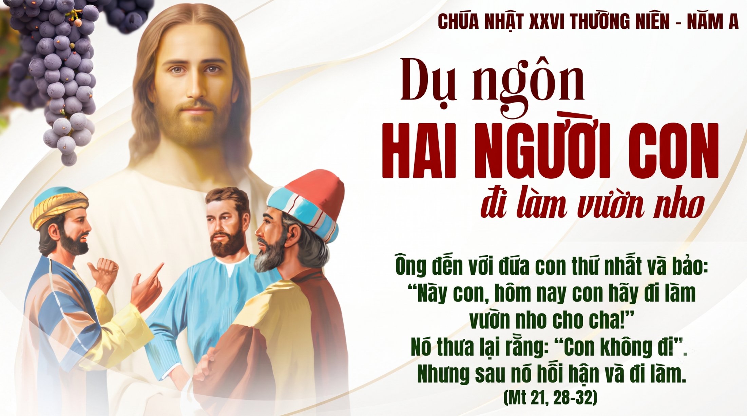

Slide 28
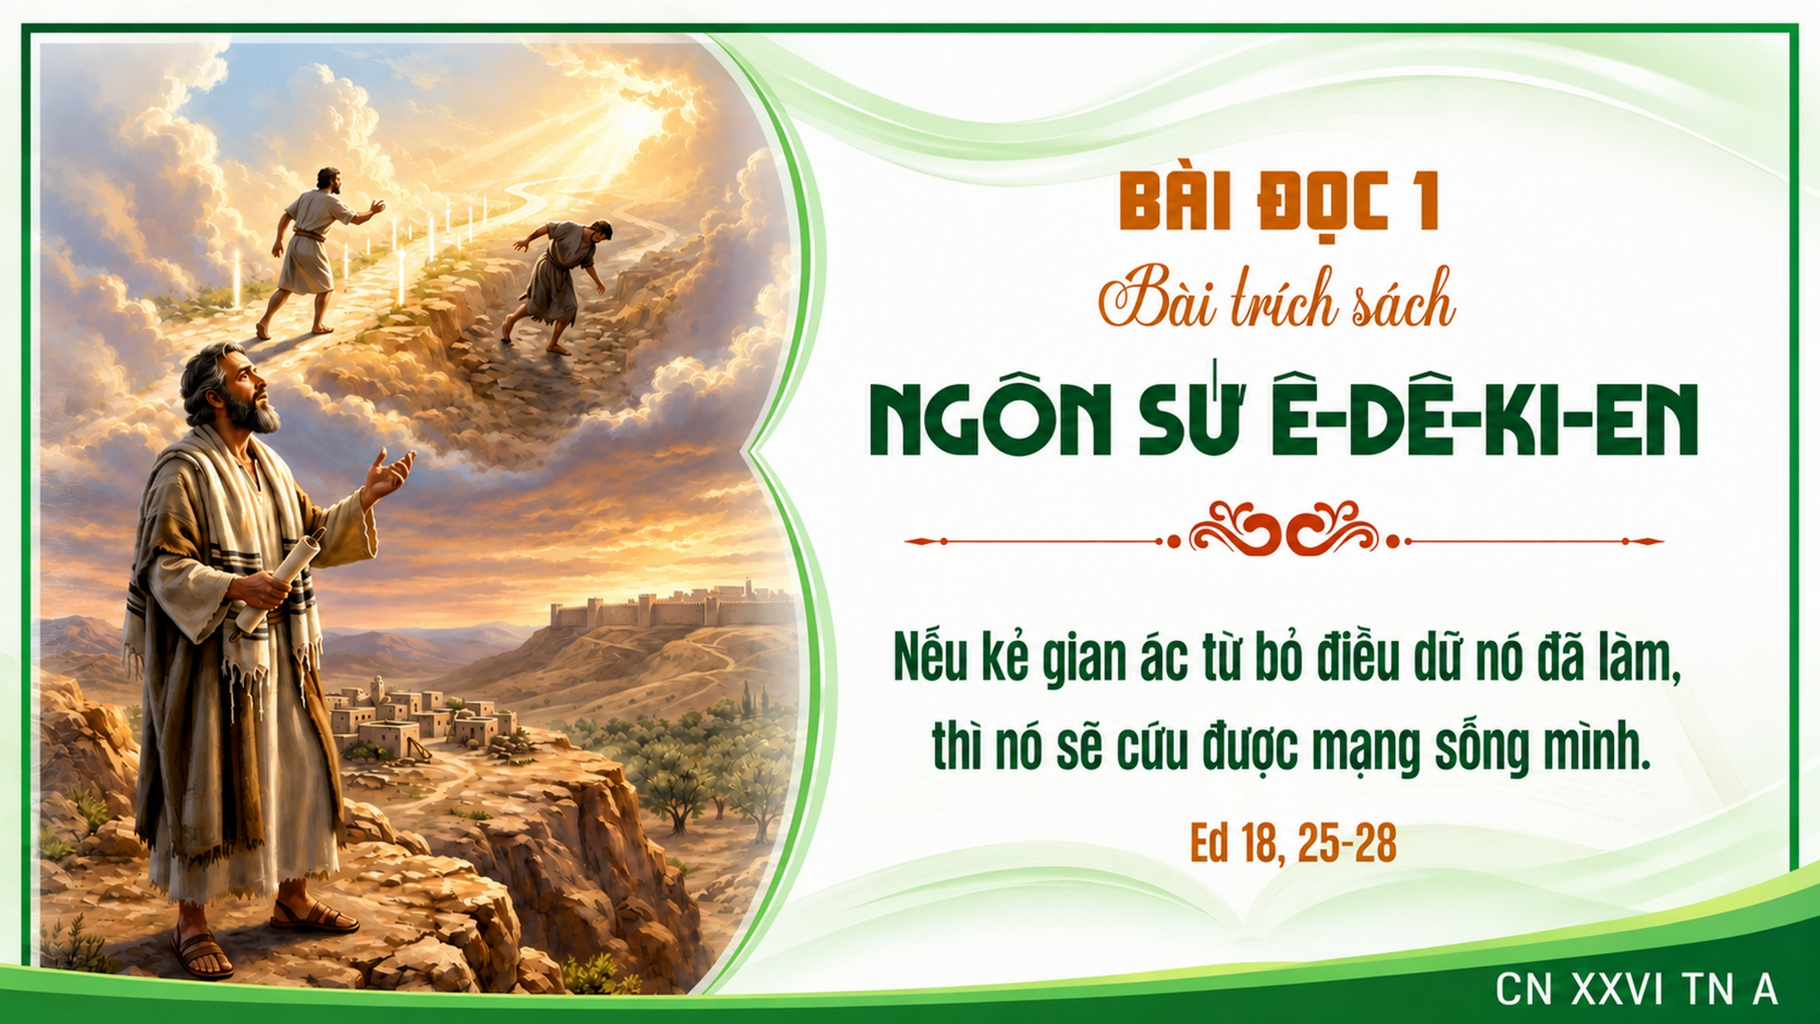

Slide 29
Đáp Ca
Chúa Nhật XXVI
Thường Niên Năm a
Thánh Vịnh 24 Kim Long
03 Câu

Slide 30
Đk: Lạy Chúa, xin nhớ lại lượng từ bi của Chúa.

Slide 31
Tk1: Xin chỉ dạy con biết đường lối Chúa và dẫn con theo chân lý của Ngài. Vì Ngài là Thần Linh tế độ cho con, ngày đêm con vững tin lòng thương xót Ngài.

Slide 32
Đk: Lạy Chúa, xin nhớ lại lượng từ bi của Chúa.

Slide 33
Tk2: Xin dủ lòng thương nhớ tình nghĩa cũ, Ngài đã ban qua muôn thuở muôn đời. Tội tình của tuổi thơ Chúa đừng ghi tâm, mà xin luôn nhớ con vì ân nghĩa Ngài

Slide 34
Đk: Lạy Chúa, xin nhớ lại lượng từ bi của Chúa.

Slide 35
Tk3: Xin chỉ đường cho những kẻ lỡ bước, vì Chúa đây luôn nhân ái chân thực. Dìu kẻ nghèo hèn theo lối đường công minh, dạy con luôn vững tâm tìm theo lối Ngài.

Slide 36
Đk: Lạy Chúa, xin nhớ lại lượng từ bi của Chúa.

Slide 37
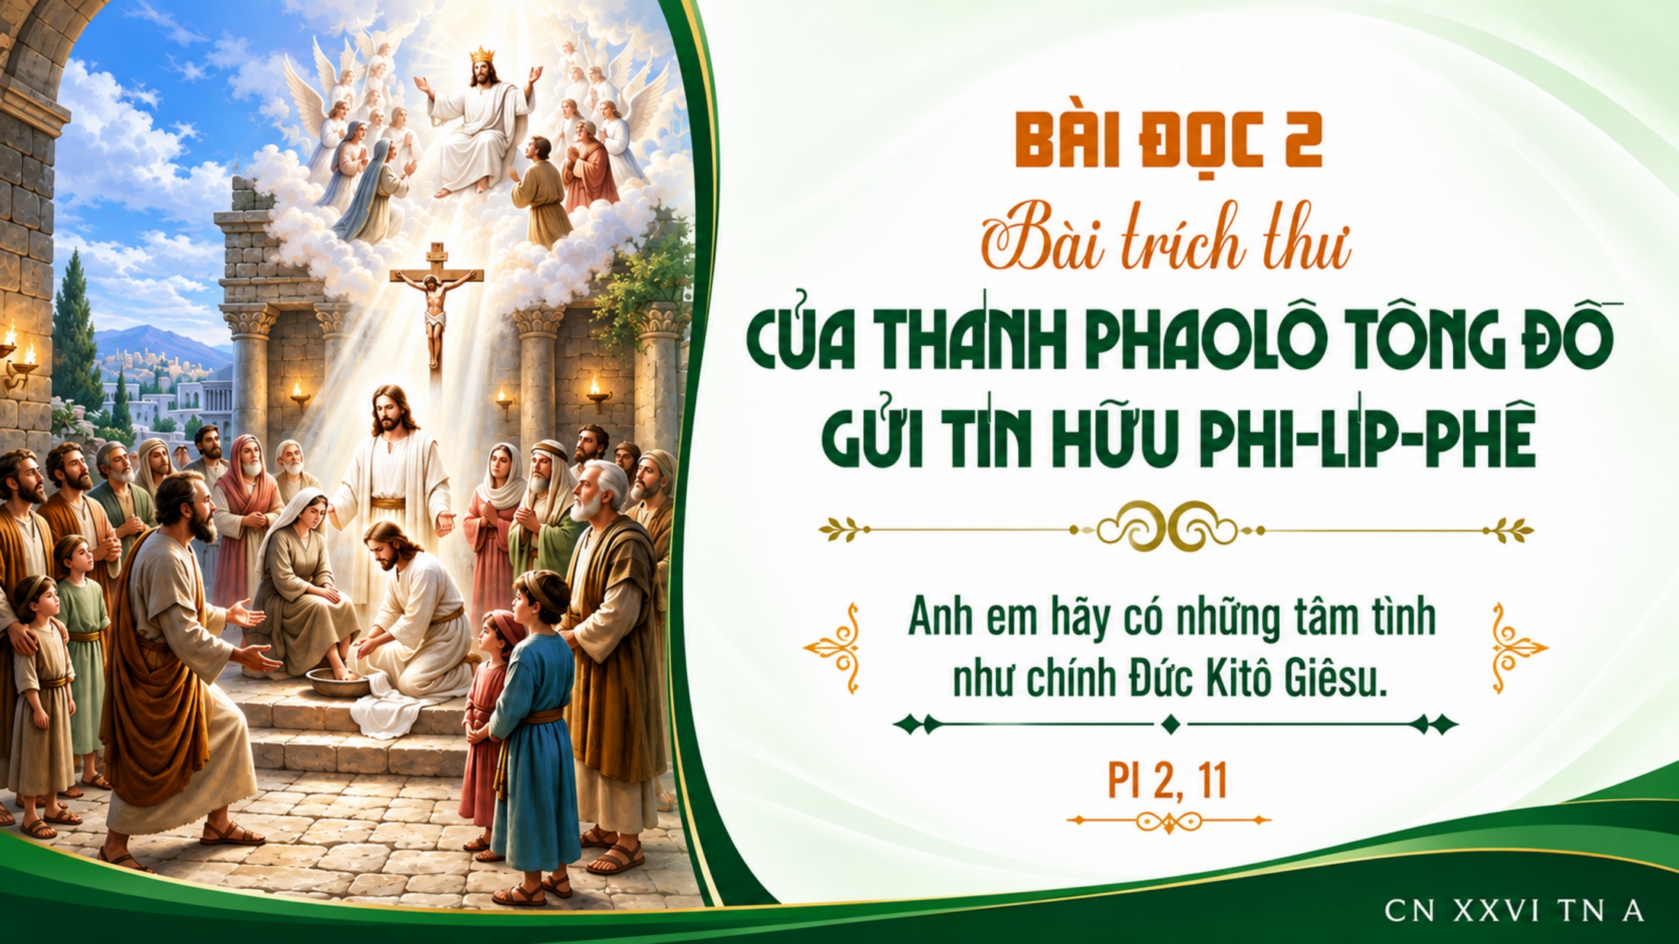

Slide 38
Chúa nói: Chiên của Tôi thì nghe tiếng Tôi, Tôi biết chúng và chúng theo Tôi.
Alleluia-alleluia:
Alleluia.

Slide 39


Slide 40
KINH TIN KÍNH

Slide 41
Tôi tin kính một Thiên Chúa là Cha toàn năng, Đấng tạo thành trời đất, muôn vật hữu hình và vô hình.

Slide 42
Tôi tin kính một Chúa Giêsu Kitô, Con Một Thiên Chúa, Sinh bởi Đức Chúa Cha từ trước muôn đời.

Slide 43
Người là Thiên Chúa bởi Thiên Chúa, Ánh Sáng bởi Ánh Sáng, Thiên Chúa thật bởi Thiên Chúa thật,

Slide 44
được sinh ra mà không phải được tạo thành, đồng bản thể với Đức Chúa Cha: nhờ Người mà muôn vật được tạo thành.

Slide 45
Vì loài người chúng ta và để cứu độ chúng ta, Người đã từ trời xuống thế.

Slide 46
Bởi phép Đức Chúa Thánh Thần, Người đã nhập thể trong lòng Trinh Nữ Maria, và đã làm người.

Slide 47
Người chịu đóng đinh vào thập giá vì chúng ta, thời quan Phongxiô Philatô; Người chịu khổ hình và mai táng, ngày thứ ba Người sống lại như lời Thánh Kinh.

Slide 48
Người lên trời, ngự bên hữu Đức Chúa Cha, và Người sẽ lại đến trong vinh quang để phán xét kẻ sống và kẻ chết, Nước Người sẽ không bao giờ cùng.

Slide 49
Tôi tin kính Đức Chúa Thánh Thần là Thiên Chúa và là Đấng ban sự sống, Người bởi Đức Chúa Cha và Đức Chúa Con mà ra,

Slide 50
Người được phụng thờ và tôn vinh cùng với Đức Chúa Cha và Đức Chúa Con: Người đã dùng các tiên tri mà phán dạy.

Slide 51
Tôi tin Hội Thánh duy nhất thánh thiện công giáo và tông truyền.

Slide 52
Tôi tuyên xưng có một Phép Rửa để tha tội. Tôi trông đợi kẻ chết sống lại và sự sống đời sau. Amen.

Slide 53

Lời Nguyện Tín Hữu

Slide 54
Ca Dâng Lễ
CÙNG TIẾN DÂNG
Phanxico

Slide 55
Tk1: Cùng tiến dâng lên bánh rượu này, dâng tình yêu phút huyền siêu. Hồn xác con như lễ toàn thiêu, dâng Chúa Trời, nguyện dâng Chúa Trời.

Slide 56
Tk2: Cùng tiến dâng năm tháng miệt mài, dâng ngày sau biết về đâu. Cùng tiến dâng bao nỗi bể dâu, dâng kiếp người buồn vui giữa đời.

Slide 57
Tk3: Cùng tiến dâng mơ ước cuộc đời, đêm dần qua cây nở hoa. Cùng tiến dâng câu hát lời ca, mong tiếng cười rộn vang cõi đời.

Slide 58
Kết bài: Xin dâng lên Chúa Trời, xin ơn thiêng xuống cho người.

Slide 61
Ca Nguyện Hiệp Lễ
LÀM VƯỜN NHO CHÚA
Lm. La Thập Tự

Slide 62
Tk1: Chúa vẫn gọi ta đến làm vườn nho Chúa đây. Như người con cả chối từ sau đó lại đi. Còn người con thứ xin vâng sau đó lại thôi. Ngài vẫn để ta tự do đến với Ngài.

Slide 63
Đk: Con nay xin đến Chúa ơi. Con nay xin để để làm vườn nho Chúa đây. Vườn nho Chúa là trần gian cùng bao lớp người nài van. Tình thương lấp đầy ủi an cay đắng vỡ tan.

Slide 64
Tk2: Chúa vẫn gọi ta đến làm vườn nho Chúa đây. Bao người vẫn còn chối từ Thiên Chúa quyền uy. Thật lòng không thấy yêu thương Thiên Chúa chở che. Ngài vẫn chờ ta để đem họ trở về.

Slide 65
Đk: Con nay xin đến Chúa ơi. Con nay xin để để làm vườn nho Chúa đây. Vườn nho Chúa là trần gian cùng bao lớp người nài van. Tình thương lấp đầy ủi an cay đắng vỡ tan.

Slide 66
Tk3: Đôi lúc đời ta nghĩ rằng mình luôn vững tin. Nhưng ngày qua ngày lỗi lầm không tiếng cầu xin. Bề ngoài không có cho ta ơn cứu độ đâu. Mà hãy thật tâm thực thi thánh ý Ngài.

Slide 67
Đk: Con nay xin đến Chúa ơi. Con nay xin để để làm vườn nho Chúa đây. Vườn nho Chúa là trần gian cùng bao lớp người nài van. Tình thương lấp đầy ủi an cay đắng vỡ tan.

Slide 68
Tk4: Xin Chúa dủ thương đoái nhìn đoàn con thế nhân. Đêm ngày gian khổ kiếm tìm cơm bánh để ăn. Rồi hồn xa thoát quên đi Thiên Chúa tình thương. Ngài hãy cùng con nhịp chân khắp bước đường.

Slide 69
Đk: Con nay xin đến Chúa ơi. Con nay xin để để làm vườn nho Chúa đây. Vườn nho Chúa là trần gian cùng bao lớp người nài van. Tình thương lấp đầy ủi an cay đắng vỡ tan.

Slide 71
Ca Kết Lễ
DƯỚI ÁO MẸ TỪ BI
Lm. Mi Trầm

Slide 72
Tk1: Mẹ từ bi! Ngày nay con đến nép thân, dưới áo Mẹ lành che khuất bao u buồn nơi khóc than. Đời con đang sống giữa ba đào trăm nguy biến Xin Mẹ dắt dìu con qua khỏi nơi nguy nan.

Slide 73
Đk: Ôi Ma - ri - a! Ôi Mẹ từ bi lân tuất Không sợ ba thù con nép dưới áo Mẹ từ nhân. Mẹ coi con khỏi chước ba thù đang khuây khuất. Đưa về Thiên Đàng cùng Mẹ hưởng phúc thanh nhàn.

Slide 74
Tk2: Ôi! Mẹ ôi! Đời con bao năm tháng qua, kiếp sống phong trần đây đó bao lần tình Mẹ vắng xa. Rồi con yếu đuối, ngã trên đường gai dương thế, Xin Mẹ dắt dìu con vui bước đi theo Mẹ.

Slide 75
Đk: Ôi Ma - ri - a! Ôi Mẹ từ bi lân tuất Không sợ ba thù con nép dưới áo Mẹ từ nhân. Mẹ coi con khỏi chước ba thù đang khuây khuất. Đưa về Thiên Đàng cùng Mẹ hưởng phúc thanh nhàn.

